Slide 1
Начисление гражданам платы за жилищно – коммунальные услуги
Муниципальное Предприятие
«Эксплуатационная Генерирующая компания»
муниципального образования городское поселение приобье

Slide 2
ЖИЛИЩНО – КОММУНАЛЬНЫЕ УСЛУГИ ПОДРАЗДЕЛЯЮТСЯ НА:
КОММУНАЛЬНЫЕ УСЛУГИ
ЖИЛИЩНЫЕ УСЛУГИ
ХОЛОДНОЕ ВОДОСНАБЖЕНИЕ;
ГОРЯЧЕЕ ВОДОСНАБЖЕНИЕ;
ВОДООТВЕДЕНИЕ (КАНАЛИЗАЦИЯ ЧЕРЕЗ КНС);
ОТОПЛЕНИЕ (В Т.Ч. ТЕПЛОСПУТНИКИ).
ПРИВОЗНАЯ ВОДА;
ВЫВОЗ ЖИДКИХ БЫТОВЫХ ОТХОДОВ;
НАЁМ ЖИЛОГО ПОМЕЩЕНИЯ.

Slide 3
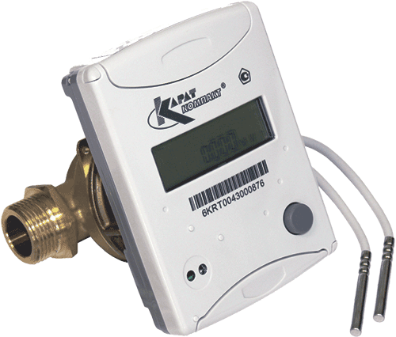
РАСЧЕТ РАЗМЕРА ПЛАТЫ ЗА ЖИЛИЩНО – КОММУНАЛЬНЫЕ УСЛУГИ МОЖЕТ ПРОИЗВОДИТЬСЯ:
ПО ПОКАЗАНИЯМ УСТАНОВЛЕННЫХ ПРИБОРОВ УЧЕТА
ПО УТВЕРЖДЕННЫМ НОРМАТИВАМ, ИСХОДЯ ИЗ КОЛИЧЕСТВА ПРОЖИВАЮЩИХ ЧЕЛОВЕК И ОБЩЕЙ ПЛОЩАДИ ЖИЛОГО ПОМЕЩЕНИЯ

Slide 4
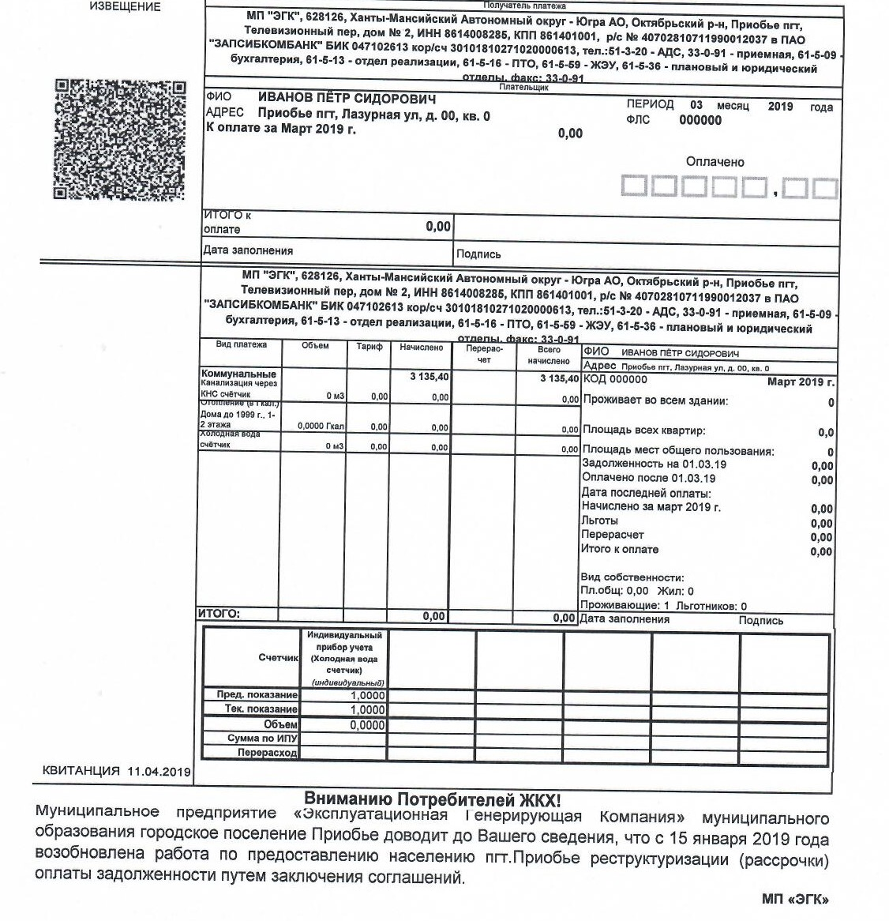
ШАБЛОН ПЛАТЕЖНОГО ДОКУМЕНТА
В КВИТАНЦИИ ОТОБРАЖАЕТСЯ:
ПЕРЕЧЕНЬ ПРЕДОСТАВЛЯЕМЫХ УСЛУГ
ОБЪЕМ ПОТРЕБЛЕННОЙ УСЛУГИ
УТВЕРЖДЕННЫЙ ТАРИФ ЗА УСЛУГИ
НАЧИСЛЕННАЯ СУММА К ОПЛАТЕ ЗА ЖКУ В МЕСЯЦ
ОТОБРАЖЕНИЕ ПРОВЕДЕННЫХ ПЕРЕРАСЧЕТОВ ЗА ЖКУ
ИТОГОВАЯ СУММА К ОПЛАТЕ ЗА ЖКУ В МЕСЯЦ

Slide 5
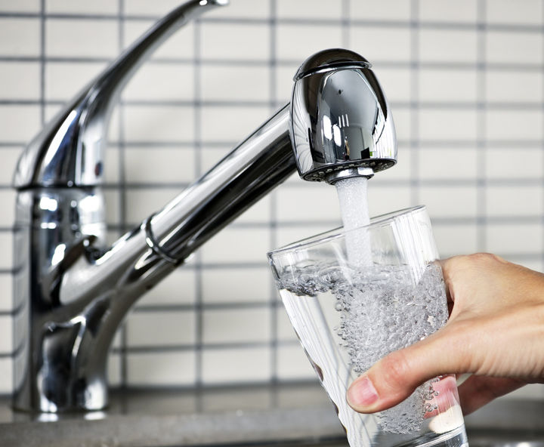
РАСЧЕТ ПЛАТЫ ЗА КОММУНАЛЬНУЮ УСЛУГУ «ХОЛОДНОЕ ВОДОСНАБЖЕНИЕ»

Slide 6
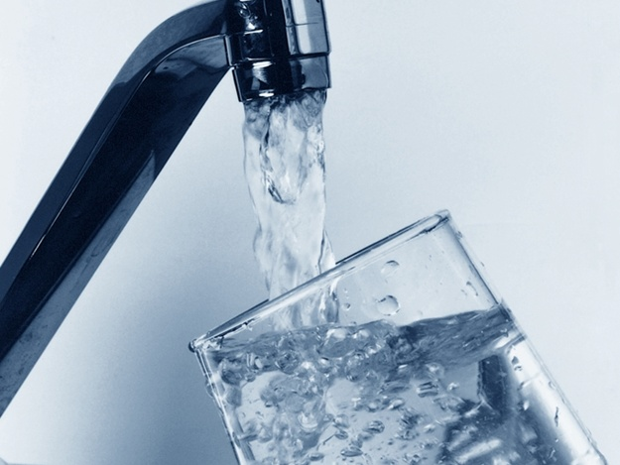
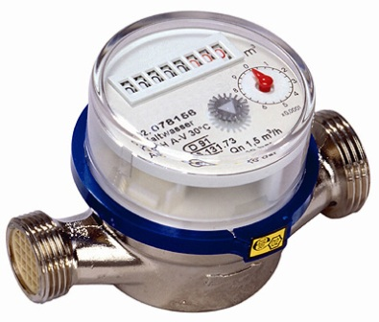
РАСЧЕТ ПЛАТЫ ЗА КОММУНАЛЬНУЮ УСЛУГУ «ХОЛОДНОЕ ВОДОСНАБЖЕНИЕ»
ИСХОДЯ ИЗ ПОКАЗАНИЙ ПРИБОРА УЧЕТА
ТАРИФ | ОБЪЕМ ПОТРЕБЛЕННОЙ ВОДЫ | ПРИМЕР РАСЧЕТА СУММЫ К ОПЛАТЕ ЗА УСЛУГУ «ХОЛОДНАЯ ВОДА» В МЕСЯЦ
97,85 РУБ./1 КУБ.М. (ПРИКАЗ РСТ ХМАО – ЮГРЫ № 62-НП ОТ 22.11.2018 Г.) | 3 КУБ.М. | 3 КУБ.М. * 97,85 РУБ./1 КУБ.М. = 293,55 РУБ.

Slide 7
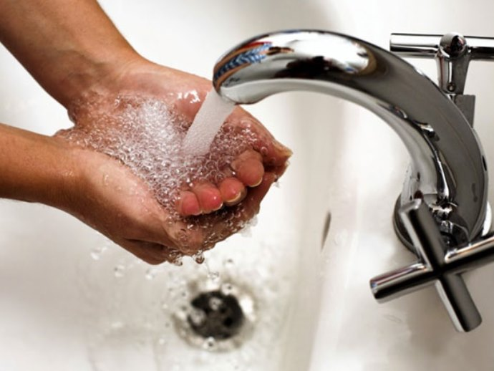
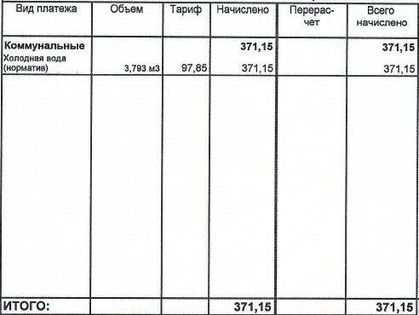
РАСЧЕТ ПЛАТЫ ЗА КОММУНАЛЬНУЮ УСЛУГУ «ХОЛОДНОЕ ВОДОСНАБЖЕНИЕ»
ИСХОДЯ ИЗ УТВЕРЖДЕННЫХ НОРМАТИВОВ ПОТРЕБЛЕНИЯ
ПРИКАЗ ДЕПАРТАМЕНТА ЖККиЭ
ХМАО – ЮГРЫ № 22-НП ОТ 11.11.2013 Г.
«ОБ УСТАНОВЛЕНИИ НОРМАТИВОВ
ПОТРЕБЛЕНИЯ КОММУНАЛЬНЫХ УСЛУГ
ПО ХОЛОДНОМУ И ГОРЯЧЕМУ
ВОДОСНАБЖЕНИЮ И ВОДООТВЕДЕНИЮ
НА ТЕРРИТОРИИ ХМАО – ЮГРЫ»
ПРИМЕР ОТОБРАЖЕНИЯ УСЛУГИ В КВИТАНЦИИ
РАСЧЕТ НА 1 ЧЕЛОВЕКА

Slide 8
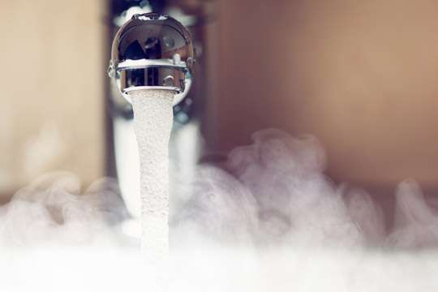
РАСЧЕТ ПЛАТЫ ЗА КОММУНАЛЬНУЮ УСЛУГУ «ГОРЯЧЕЕ ВОДОСНАБЖЕНИЕ»

Slide 9
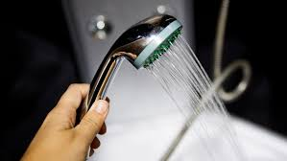
РАСЧЕТ ПЛАТЫ ЗА КОММУНАЛЬНУЮ УСЛУГУ «ГОРЯЧЕЕ ВОДОСНАБЖЕНИЕ»
ИСХОДЯ ИЗ ПОКАЗАНИЙ ПРИБОРА УЧЕТА
АДРЕСА ПОСТАВКИ РЕСУРСА | ТАРИФ (ПРИКАЗ РСТ ХМАО – ЮГРЫ № 109—НП ОТ 13.12.2018 Г.) (ПОСТАНОВЛЕНИЕ ОКТЯБРЬСКОГО РАЙОНА № 2979 ОТ 27.12.2018 Г.) | ОБЪЕМ ПОТРЕБЛЕННОЙ ВОДЫ | ПРИМЕР РАСЧЕТА СУММЫ К ОПЛАТЕ ЗА УСЛУГУ «ГОРЯЧАЯ ВОДА» В МЕСЯЦ
УЛ. КРЫМСКАЯ, Д. 12А И 39А | 148,17 РУБ./1 КУБ.М. | 5 КУБ.М. | 5 КУБ.М. * 148,17 РУБ./1 КУБ.М. = 740,85 РУБ.
ГОРОДОК СУПТР - 10 | 96,55 РУБ./1 КУБ.М. | 5 КУБ.М. | 5 КУБ.М. * 96,55 РУБ./1 КУБ.М. = 482,75 РУБ.

Slide 10
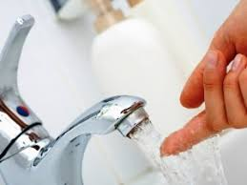
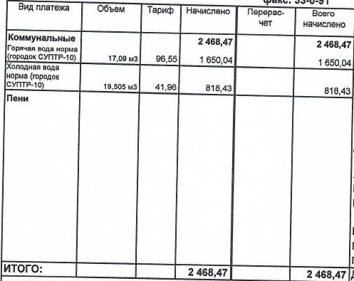
РАСЧЕТ ПЛАТЫ ЗА КОММУНАЛЬНУЮ УСЛУГУ «ГОРЯЧЕЕ ВОДОСНАБЖЕНИЕ»
ИСХОДЯ ИЗ УТВЕРЖДЕННЫХ НОРМАТИВОВ ПОТРЕБЛЕНИЯ
ПРИКАЗ ДЕПАРТАМЕНТА ЖККиЭ
ХМАО – ЮГРЫ № 22-НП ОТ 11.11.2013 Г.
«ОБ УСТАНОВЛЕНИИ НОРМАТИВОВ
ПОТРЕБЛЕНИЯ КОММУНАЛЬНЫХ УСЛУГ
ПО ХОЛОДНОМУ И ГОРЯЧЕМУ
ВОДОСНАБЖЕНИЮ И ВОДООТВЕДЕНИЮ
НА ТЕРРИТОРИИ ХМАО – ЮГРЫ»
ПРИМЕР ОТОБРАЖЕНИЯ УСЛУГИ В КВИТАНЦИИ
РАСЧЕТ НА 5 ЧЕЛОВЕК

Slide 11
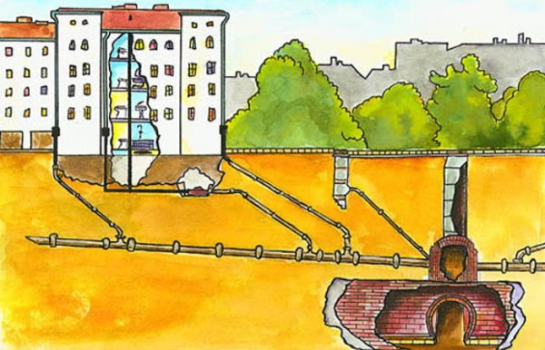
РАСЧЕТ ПЛАТЫ ЗА КОММУНАЛЬНУЮ УСЛУГУ «ВОДООТВЕДЕНИЕ»

Slide 12
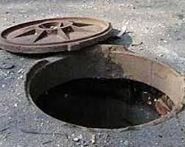
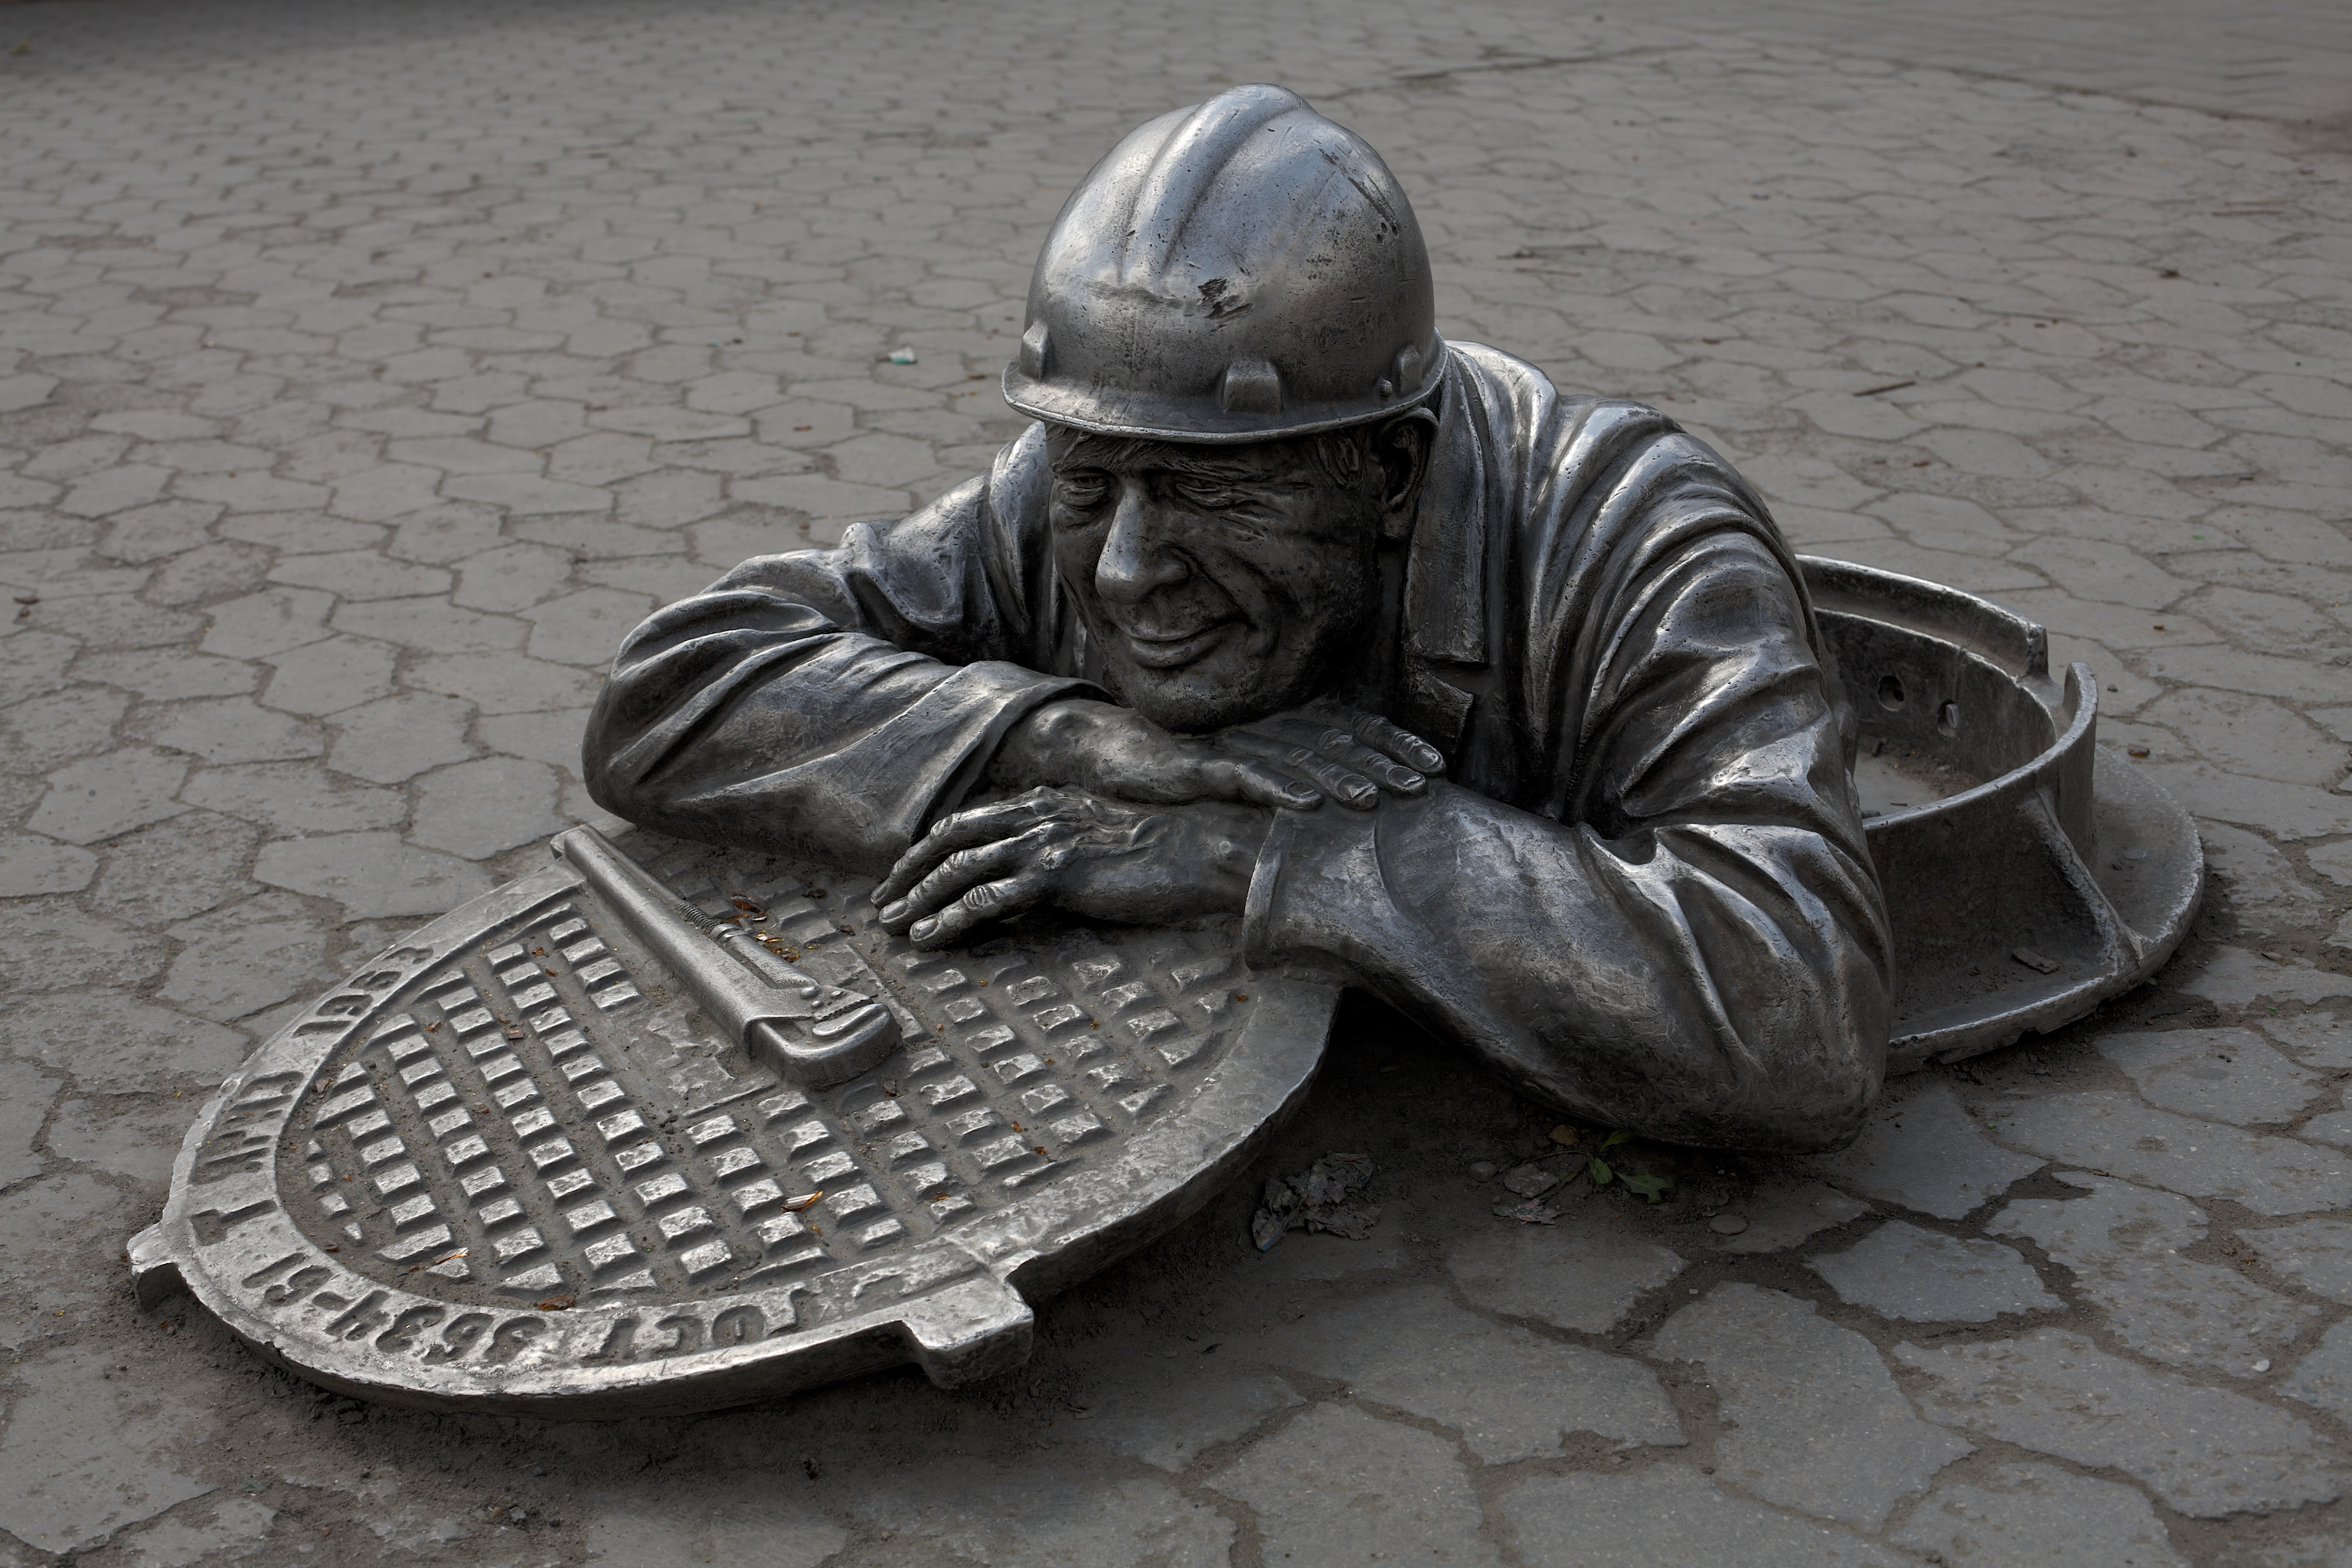
РАСЧЕТ ПЛАТЫ ЗА КОММУНАЛЬНУЮ УСЛУГУ «ВОДООТВЕДЕНИЕ» (КАНАЛИЗАЦИЯ ЧЕРЕЗ КНС)
ОТ ОБЪЕМА ПОТРЕБЛЕННОЙ ВОДЫ
ИСХОДЯ ИЗ ПОКАЗАНИЙ УСТАНОВЛЕННОГО ПРИБОРА УЧЕТА ХОЛОДНОГО ВОДОСНАБЖЕНИЯ
ИСХОДЯ ИЗ УТВЕРЖДЕННЫХ НОРМАТИВОВ ПОТРЕБЛЕНИЯ ОТ КОЛИЧЕСТВА ПРОЖИВАЮЩИХ ГРАЖДАН
РАСЧЕТ ПРОИЗВОДИТСЯ 1:1
ВАРИАНТ РАСЧЕТА | ОБЪЕМ ПОТРЕБЛЕННОЙ ВОДЫ | ТАРИФ | ПРИМЕР РАСЧЕТА СУММЫ К ОПЛАТЕ ЗА УСЛУГУ «ВОДОТВЕДЕНИЕ» В МЕСЯЦ
ИСХОДЯ ИЗ ПОКАЗАНИЙ ПРИБОРА УЧЕТА | 6 КУБ.М. | 160,28 РУБ./1 КУБ.М. (ПРИКАЗ РСТ ХМАО – ЮГРЫ № 62-НП ОТ 22.11.2018 Г.) | 6 КУБ.М. * 160,28 РУБ./1 КУБ.М. = 961,68 РУБ.
ИСХОДЯ ИЗ УТВЕРЖДЕННЫХ НОРМАТИВОВ ПОТРЕБЛЕНИЯ | 3,793 КУБ.М. (НОРМАТИВ НА 1 ЧЕЛ.) |  | 3,793 КУБ.М. * 160,28 РУБ./1 КУБ.М. = 607,94 РУБ.

Slide 13
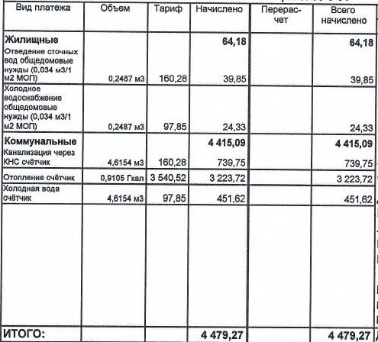
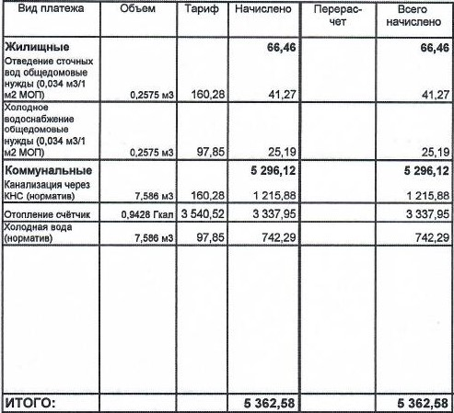
РАСЧЕТ ПЛАТЫ ЗА КОММУНАЛЬНУЮ УСЛУГУ «ВОДООТВЕДЕНИЕ» (КАНАЛИЗАЦИЯ ЧЕРЕЗ КНС)
ПРИМЕР ОТОБРАЖЕНИЯ УСЛУГИ В КВИТАНЦИИ
ИСХОДЯ ИЗ ПОКАЗАНИЙ УСТАНОВЛЕННОГО ПРИБОРА УЧЕТА ХОЛОДНОГО ВОДОСНАБЖЕНИЯ
ИСХОДЯ ИЗ УТВЕРЖДЕННЫХ НОРМАТИВОВ ПОТРЕБЛЕНИЯ ОТ КОЛИЧЕСТВА ПРОЖИВАЮЩИХ ГРАЖДАН
ПРИМЕР РАСЧЕТА НА 2 ПРОЖИВАЮЩИХ ЧЕЛОВЕКА

Slide 14
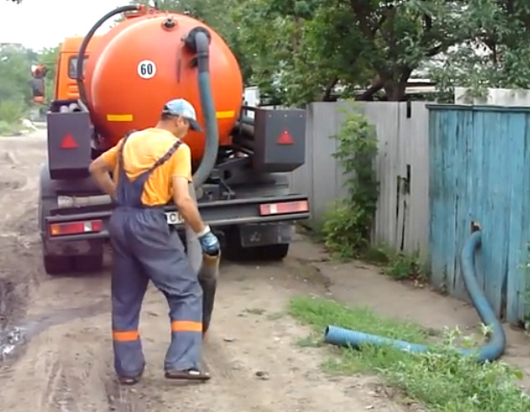
РАСЧЕТ ПЛАТЫ ЗА ЖИЛИЩНУЮ УСЛУГУ «ВЫВОЗ ЖИДКИХ БЫТОВЫХ ОТХОДОВ»

Slide 15
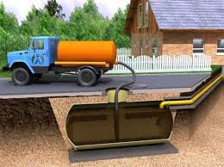
РАСЧЕТ ПЛАТЫ ЗА ЖИЛИЩНУЮ УСЛУГУ «ВЫВОЗ ЖИДКИХ БЫТОВЫХ ОТХОДОВ»
ОТ ОБЪЕМА ПОТРЕБЛЕННОЙ ВОДЫ
ПО ФАКТУ ОКАЗАНИЯ УСЛУГИ
ИСХОДЯ ИЗ ПОКАЗАНИЙ УСТАНОВЛЕННОГО ПРИБОРА УЧЕТА ХОЛОДНОГО ВОДОСНАБЖЕНИЯ;
ИСХОДЯ ИЗ УТВЕРЖДЕННЫХ НОРМАТИВОВ ПОТРЕБЛЕНИЯ ХОЛОДНОГО ВОДОСНАБЖЕНИЯ ОТ КОЛИЧЕСТВА ПРОЖИВАЮЩИХ / ЗАРЕГИСТРИРОВАННЫХ ГРАЖДАН В ЖИЛОМ ПОМЕЩЕНИИ
РАСЧЕТ ПРОИЗВОДИТСЯ 1:1
ТАРИФ НА УСЛУГУ «ВЫВОЗ ЖИДКИХ БЫТОВЫХ ОТХОДОВ» УТВЕРЖДЕН В РАЗМЕРЕ 211,02 РУБ. ЗА 1 КУБ.М.
НЕОБХОДИМО ЗАКЛЮЧЕНИЕ ДОГОВОРА С МП «ЭГК» НА ФАКТИЧЕСКОЕ ПРЕДОСТАВЛЕНИЕ УСЛУГИ.
ДОСТУПНО ТОЛЬКО ДЛЯ ЧАСТНОГО СЕКТОРА.
СТОИМОСТЬ 1 РЕЙСА АССЕНИЗАТОРСКОЙ МАШИНЫ – 844,08 РУБ.
ПРИМЕР: В МЕСЯЦ ЗАКАЗАНО 2 РЕЙСА
2 РЕЙСА * 844,08 РУБ. = 1 688,16 РУБ.

Slide 16
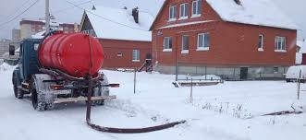
ПРИМЕР РАСЧЕТА ПЛАТЫ ЗА ЖИЛИЩНУЮ УСЛУГУ «ВЫВОЗ ЖИДКИХ БЫТОВЫХ ОТХОДОВ»
ВАРИАНТ РАСЧЕТА | ОБЪЕМ ПОТРЕБЛЕННОЙ ВОДЫ | ТАРИФ | ПРИМЕР РАСЧЕТА СУММЫ К ОПЛАТЕ ЗА УСЛУГУ «ВЫВОЗ ЖБО» В МЕСЯЦ
ИСХОДЯ ИЗ ПОКАЗАНИЙ УСТАНОВЛЕННОГО ПРИБОРА УЧЕТА ХОЛОДНОГО ВОДОСНАБЖЕНИЯ; | 2 КУБ.М. | 211,02 РУБ./1 КУБ.М. (ПРИКАЗ РСТ ХМАО – ЮГРЫ № 62-НП ОТ 22.11.2018 Г.) ПОСТАНОВЛЕНИЕ ОКТЯБРЬСКОГО РАЙОНА № 2595 ОТ 19.11.2018 Г.) | 2 КУБ.М. * 211,02 РУБ./1 КУБ.М. = 422,04 РУБ.
ИСХОДЯ ИЗ УТВЕРЖДЕННЫХ НОРМАТИВОВ ПОТРЕБЛЕНИЯ ХОЛОДНОГО ВОДОСНАБЖЕНИЯ ОТ КОЛИЧЕСТВА ПРОЖИВАЮЩИХ / ЗАРЕГИСТРИРОВАННЫХ ГРАЖДАН В ЖИЛОМ ПОМЕЩЕНИИ | РАСЧЕТ НА 1го ЧЕЛОВЕКА. СТАНДАРТНЫЙ НОРМАТИВ – 3,793 КУБ.М. |  | 3,793 КУБ.М. * 211,02 РУБ./1 КУБ.М. = 800,40 РУБ.

Slide 17
РАСЧЕТ ПЛАТЫ ЗА КОММУНАЛЬНУЮ УСЛУГУ «ОТОПЛЕНИЕ»

Slide 18
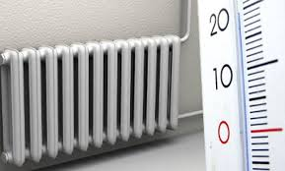
КОММУНАЛЬНАЯ УСЛУГА «ОТОПЛЕНИЕ»
ТАРИФЫ НА УСЛУГУ «ОТОПЛЕНИЕ» УТВЕРЖДЕНЫ ПРИКАЗОМ РСТ ХМАО – ЮГРЫ № 65-НП ОТ 27.11.2018 Г. И ПОСТАНОВЛЕНИЕМ ОКТЯБРЬСКОГО РАЙОНА № 2979 ОТ 27.12.2018 Г.
АДРЕСА ПОСТАВКИ РЕСУРСА | ТАРИФ
ПОСЕЛОК ПРИОБЬЕ | 3 540,52 РУБ./1 ГКАЛ.
УЛ. КРЫМСКАЯ, Д. 12А И 39А | 1 891,21 РУБ./1 ГКАЛ.
ГОРОДОК СУПТР - 10 | 1 652,69 РУБ./1 ГКАЛ.

Slide 19
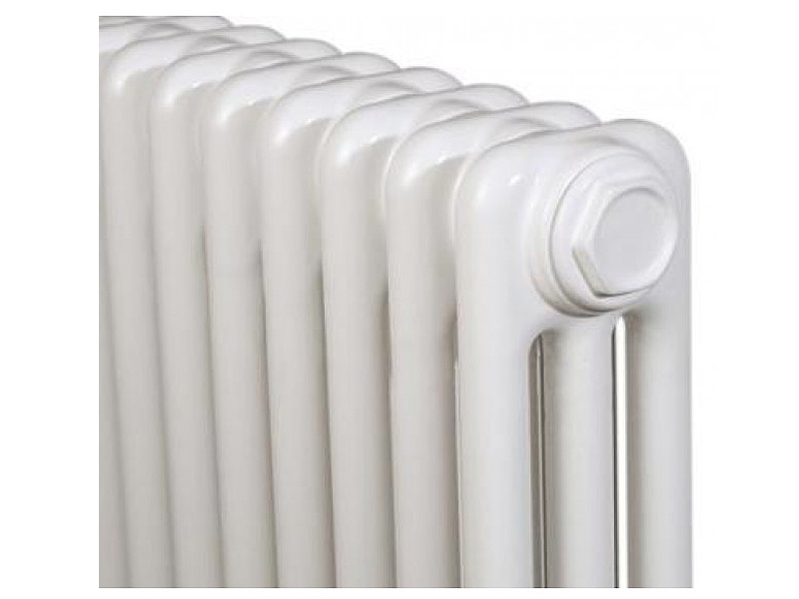
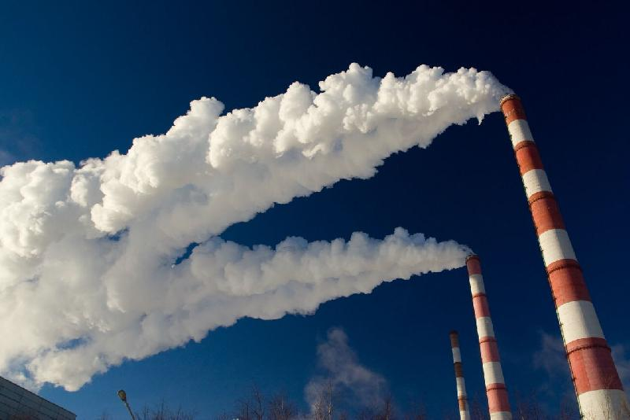
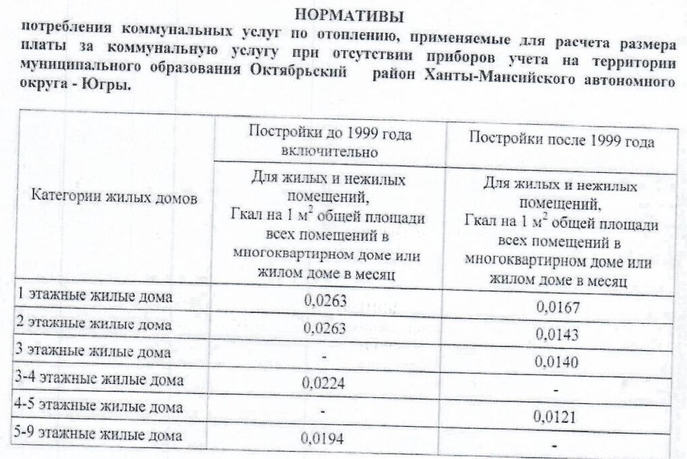
РАСЧЕТ ПЛАТЫ ЗА КОММУНАЛЬНУЮ УСЛУГУ «ОТОПЛЕНИЕ»
ИСХОДЯ ИЗ УТВЕРЖДЕННЫХ НОРМАТИВОВ ПОТРЕБЛЕНИЯ
ПРИКАЗ ДЕПАРТАМЕНТА ЖККиЭ
ХМАО – ЮГРЫ № 26-НП ОТ 09.12.2013 Г.
«ОБ УТВЕРЖДЕНИИ НОРМАТИВОВ
ПОТРЕБЛЕНИЯ КОММУНАЛЬНЫХ УСЛУГ
ПО ОТОПЛЕНИЮ НА ТЕРРИТОРИИ
МУНИЦИПАЛЬНЫХ ОБРАЗОВАНИЙ
ХМАО – ЮГРЫ»

Slide 20
ПРИМЕР РАСЧЕТА ПЛАТЫ ЗА КОММУНАЛЬНУЮ УСЛУГУ «ОТОПЛЕНИЕ» ПО УТВЕРЖДЕННЫМ НОРМАТИВАМ
ДЛЯ РАСЧЕТА ПЛАТЫ В ОСНОВУ БЕРЕТСЯ ОБЩАЯ ПЛОЩАДЬ ЖИЛОГО ПОМЕЩЕНИЯ, УСТАНОВЛЕННЫЙ ТАРИФ И УТВЕРЖДЕННЫЙ НОРМАТИВ В СОТВЕТСТВИИ С ТИПОМ ДОМА.
К ПРИМЕРУ: ОБЩАЯ ПЛОЩАДЬ ЖИЛОГО ПОМЕЩЕНИЯ - 50 КВ.М.
ТИП ДОМА | НОРМАТИВ | ТАРИФ | ПРИМЕР РАСЧЕТА СУММЫ К ОПЛАТЕ ЗА УСЛУГУ «ОТОПЛЕНИЕ» В МЕСЯЦ
ДОМ 1990 ГОДА ПОСТРОЙКИ ЭТАЖНОСТЬ - 2 | 0,0263 ГКАЛ./1 КВ.М. | 3 540,52 РУБ./1 КВ.М. | 50 КВ.М. * 0,0263 ГКАЛ./1 КВ.М. * 3 540,52 РУБ./1 КВ.М. = 4 655,78 РУБ.
ДОМ 2012 ГОДА ПОСТРОЙКИ ЭТАЖНОСТЬ - 4 | 0,0121 ГКАЛ./1 КВ.М. | 3 540,52 РУБ./1 КВ.М. | 50 КВ.М. * 0,0121 ГКАЛ./1КВ.М. * 3 540,52 РУБ./1 КВ.М. = 2 142,02 РУБ.

Slide 21
РАСЧЕТ ПЛАТЫ ЗА КОММУНАЛЬНУЮ УСЛУГУ «ОТОПЛЕНИЕ»
ИСХОДЯ ИЗ ПОКАЗАНИЙ
ИНДИВИДУАЛЬНОГО ПРИБОРА УЧЕТА
ВАРИАНТ РАСЧЕТА ВОЗМОЖЕН ДЛЯ ИНДИВИДУАЛЬНЫХ ЖИЛЫХ СТРОЕНИЙ
И ЧАСТНОГО СЕКТОРА
ОБЪЕМ ПОТРЕБЛЕННОЙ ТЕПЛОВОЙ ЭНЕРГИИ | ТАРИФ | ПРИМЕР РАСЧЕТА ПЛАТЫ ЗА УСЛУГУ «ОТОПЛЕНИЕ»
1,5 ГКАЛ. | 3 540,52 РУБ./1 ГКАЛ. | 1,5 ГКАЛ. * 3 540,52 РУБ./1 ГКАЛ. = 5 310,78 РУБ.

Slide 22
РАСЧЕТ ПЛАТЫ ЗА КОММУНАЛЬНУЮ УСЛУГУ «ОТОПЛЕНИЕ»
ИСХОДЯ ИЗ ПОКАЗАНИЙ
ОБЩЕДОМОВОГО ПРИБОРА УЧЕТА
ВАРИАНТ РАСЧЕТА ВОЗМОЖЕН ДЛЯ МНОГОКВАРТИРНЫХ ДОМОВ,
ОСНАЩЕННЫХ ТОЛЬКО ОБЩЕДОМОВЫМ ПРИБОРОМ УЧЕТА
ОБЪЕМ ПОТРЕБЛЕННОЙ ТЕПЛОВОЙ ЭНЕРГИИ | ОБЩАЯ ПЛОЩАДЬ ДОМА | ОБЩАЯ ПЛОЩАДЬ ЖИЛОГО ПОМЕЩЕНИЯ | ТАРИФ | ПРИМЕР РАСЧЕТА ПЛАТЫ ЗА УСЛУГУ «ОТОПЛЕНИЕ»
20 ГКАЛ. | 750,00 КВ.М. | 56,00 КВ.М. | 3 540,52 РУБ./1 ГКАЛ. | 56,00 КВ.М. * 20 ГКАЛ. * 3 540,52 РУБ. = 5 287,18 РУБ. 750,00 КВ.М.

Slide 23
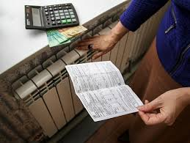
РАСЧЕТ ПЛАТЫ ЗА КОММУНАЛЬНУЮ УСЛУГУ «ОТОПЛЕНИЕ»
ИСХОДЯ ИЗ ПОКАЗАНИЙ
ИНДИВИДУАЛЬНОГО И ОБЩЕДОМОВОГО ПРИБОРА УЧЕТА
ВАРИАНТ РАСЧЕТА ВОЗМОЖЕН ДЛЯ МНОГОКВАРТИРНЫХ ДОМОВ,
ОСНАЩЕННЫХ ИНДИВИДУАЛЬНЫМИ И ОБЩЕДОМОВЫМ ПРИБОРАМИ УЧЕТА ТЕПЛОВОЙ ЭНЕРГИИ
ЕСЛИ ЖИЛОЕ ПОМЕЩЕНИЕ ОСНАЩЕНО ИНДИВИДУАЛЬНЫМ ПРИБОРОМ УЧЕТА:
ЕСЛИ ЖИЛОЕ ПОМЕЩЕНИЕ НЕ ОСНАЩЕНО ИНДИВИДУАЛЬНЫМ ПРИБОРОМ УЧЕТА:
ОБЪЕМ ПОТРЕБЛЕННОЙ ТЕПЛОВОЙ ЭНЕРГИИ | ТАРИФ | ПРИМЕР РАСЧЕТА ПЛАТЫ ЗА УСЛУГУ «ОТОПЛЕНИЕ» В ЖИЛОМ ПОМЕЩЕНИИ
0,8 ГКАЛ. | 3 540,52 РУБ./1 ГКАЛ. | 0,8 ГКАЛ. * 3 540,52 РУБ./1 ГКАЛ. = 2 832,42 РУБ.
СУММА ОБЪЕМОВ ПОТРЕБЛЕННОЙ ТЕПЛОВОЙ ЭНЕРГИИ В КВАРТИРАХ, У КОГО УСТАНОВЛЕН ИПУ | ОБЩАЯ ПЛОЩАДЬ КВАРТИР, У КОГО УСТАНОВЛЕН ИПУ | ОБЩАЯ ПЛОЩАДЬ ЖИЛОГО ПОМЕЩЕНИЯ, В КОТОРОМ НЕТ ИПУ | ТАРИФ | ПРИМЕР РАСЧЕТА ПЛАТЫ ЗА УСЛУГУ «ОТОПЛЕНИЕ» В ЖИЛОМ ПОМЕЩЕНИИ
7 ГКАЛ. | 445,00 КВ.М. | 60,00 КВ.М. | 3 540,52 РУБ./1 ГКАЛ. | 7 ГКАЛ. * 60 КВ.М. * 3 540,52 Р. = 3 341,62 Р. 445,00 КВ.М.

Slide 24
РАСЧЕТ ПЛАТЫ ЗА КОММУНАЛЬНУЮ УСЛУГУ «ОТОПЛЕНИЕ»
ИСХОДЯ ИЗ ПОКАЗАНИЙ
ИНДИВИДУАЛЬНОГО И ОБЩЕДОМОВОГО ПРИБОРА УЧЕТА
ВАРИАНТ РАСЧЕТА ВОЗМОЖЕН ДЛЯ МНОГОКВАРТИРНЫХ ДОМОВ,
ОСНАЩЕННЫХ ИНДИВИДУАЛЬНЫМИ И ОБЩЕДОМОВЫМ ПРИБОРАМИ УЧЕТА ТЕПЛОВОЙ ЭНЕРГИИ
СУММА ОБЪЕМОВ ТЕПЛОВОЙ ЭНЕРГИИ, ПОТРЕБЛЕННЫХ В ЖИЛЫХ ПОМЕЩЕНИЯХ И РАССЧИТАННЫХ ПО ФОРМУЛАМ НА ПРЕДЫДУЩЕМ СЛАЙДЕ, СУММИРУЕТСЯ.
ПОСЛЕ ВЫЯВЛЯЕТСЯ РАЗНИЦА РЕСУРСА, УЧТЕННАЯ ПО ОБЩЕДОМОВОМУ ПРИБОРУ УЧЕТА
ПОКАЗАТЕЛИ | ОБЪЕМЫ / ПЛОЩАДЬ | ПРИМЕР РАСЧЕТА ПЛАТЫ ЗА УСЛУГУ «ОТОПЛЕНИЕ»
ОБЪЕМ ТЕПЛОВОЙ ЭНЕРГИИ, ОПРЕДЕЛЕННЫЙ ПО ПОКАЗАНИЯМ ОБЩЕДОМОВОГО ПРИБОРА УЧЕТА ТЕПЛОВОЙ ЭНЕРГИИ | 15 ГКАЛ. | (15 ГКАЛ. – 10 ГКАЛ.) * 45,0 КВ.М. * 3 540,52 Р. = 937,20 Р. 850,00 КВ.М.
СУММА ОБЪЕМОВ ТЕПЛОВОЙ ЭНЕРГИИ ВО ВСЕХ ЖИЛЫХ ПОМЕЩЕНИЯХ МНОГОВАРТИРНОГО ДОМА | 10 ГКАЛ.
ОБЩАЯ ПЛОЩАДЬ МНОГОКВАРТИРНОГО ДОМА | 850,00 КВ.М.
ОБЩАЯ ПЛОЩАДЬ ЖИЛОГО ПОМЕЩЕНИЯ | 45,00 КВ.М.

Slide 25
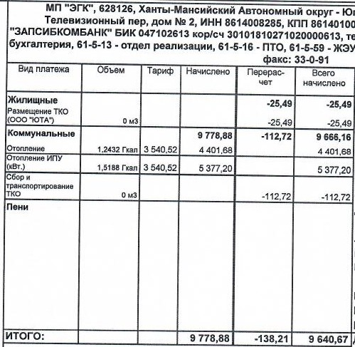
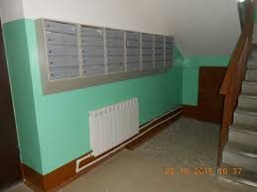
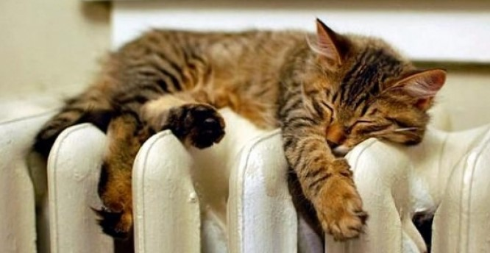
РАСЧЕТ ПЛАТЫ ЗА КОММУНАЛЬНУЮ УСЛУГУ «ОТОПЛЕНИЕ»
ПРИМЕР ОТОБРАЖЕНИЯ УСЛУГИ В КВИТАНЦИИ
УСЛУГА ПО ОТОПЛЕНИЮ В КВИТАНЦИИ ОТОБРАЖЕНА ДВУМЯ СТРОКАМИ:
1. ПЛАТА ЗА
ОТОПЛЕНИЕ,
ПРЕДОСТАВЛЕННОЕ
ПОТРЕБИТЕЛЮ В ЖИЛОМ
ПОМЕЩЕНИИ;
2. ПЛАТА ЗА ОТОПЛЕНИЕ,
ПОТРЕБЛЕННОЕ
ПРИ СОДЕРЖАНИИ
ОБЩЕГО ИМУЩЕСТВА
В МНОГОКВАРТИРНОМ ДОМЕ.

Slide 26
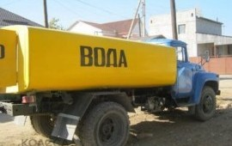
РАСЧЕТ ПЛАТЫ ЗА ЖИЛИЩНУЮ УСЛУГУ «ПРИВОЗНАЯ ВОДА»

Slide 27
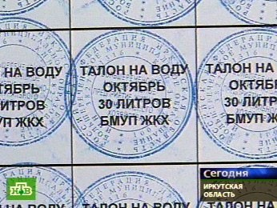
ЖИЛИЩНАЯ УСЛУГА «ПРИВОЗНАЯ ВОДА»
ТАЛОНЫ МОЖНО ПРИОБРЕСТИ В КАССЕ МП «ЭГК».
ПРИВОЗНАЯ ВОДА ПРОДАЕТСЯ ТАЛОНАМИ (1 ТАЛОН - 200 ЛИТРОВ)
РАСЧЕТ ЗА УСЛУГУ ОСУЩЕСТВЛЯЕТСЯ СРАЗУ:
ПО ФАКТУ ПРИОБРЕТЕНИЯ ТАЛОНОВ.
СТОИМОСТЬ 1 ТАЛОНА ПРИВОЗНОЙ ВОДЫ – 105,77 РУБ., ИСХОДЯ ИЗ СТОИМОСТИ 528,84 РУБ. ЗА 1 КУБ.М.
(ПРИКАЗ РСТ ХМАО – ЮГРЫ № 106-НП ОТ 13.12.2018 Г. И
ПОСТАНОВЛЕНИЕ ОКТЯБРЬСКОГО РАЙОНА № 2979 ОТ 27.12.2018 Г.)
ПРИМЕР РАСЧЕТА: ДОПУСТИМ, ПРИОБРЕЛИ 7 ТАЛОНОВ
7 ТАЛОНОВ * 105,77 РУБ./1 Т. = 740,39 РУБ.

Slide 28
ЖИЛИЩНАЯ УСЛУГА «ПРИВОЗНАЯ ВОДА»
В СЛУЧАЕ НЕОБХОДИМОСТИ ЗАЯВКА НА ПОДВОЗ ВОДЫ ОСУЩЕСТВЛЯЕТСЯ ЧЕРЕЗ ДИСПЕТЧЕРСКУЮ СЛУЖБУ ПО НОМЕРУ ТЕЛЕФОНА 51-3-20.
ВОДОВОЗНАЯ МАШИНА
РАБОТАЕТ ПО ГРАФИКУ: ПОНЕДЕЛЬНИК - ЧЕТВЕРГ

Slide 29
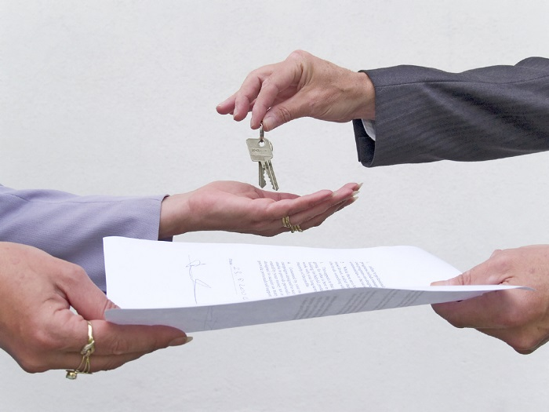
РАСЧЕТ ПЛАТЫ ЗА ЖИЛИЩНУЮ УСЛУГУ «НАЕМ ЖИЛОГО ПОМЕЩЕНИЯ»

Slide 30
ЖИЛИЩНАЯ УСЛУГА «НАЕМ ЖИЛОГО ПОМЕЩЕНИЯ»
ВАЖНО
МП «ЭГК» ПРОИЗВОДИТ НАЧИСЛЕНИЕ ПЛАТЫ ЗА НАЕМ ПОТРЕБИТЕЛЯМ, ПРОЖИВАЮЩИМ В ЖИЛОМ ПОМЕЩЕНИИ НА ОСНОВАНИИ ЗАКЛЮЧЕННОГО ДОГОВОРА СОЦИАЛЬНОГО НАЙМА.
ТАРИФЫ ЗА УСЛУГУ «НАЕМ ЖИЛОГО ПОМЕЩЕНИЯ» СОГЛАСНО РЕШЕНИЯ СОВЕТА ДЕПУТАТОВ ПОСЕЛЕНИЯ № 31 ОТ 03 АВГУСТА 2017 ГОДА:
НАЕМ ЖИЛОГО ПОМЕЩЕНИЯ В КАПИТАЛЬНОМ ДОМЕ - 0,99 РУБ./1 КВ.М.;
НАЕМ ЖИЛОГО ПОМЕЩЕНИЯ В ДОМЕ ДЕРЕВЯННОГО И СМЕШАННОГО ИСПОЛНЕНИЯ - 0,59 РУБ./1 КВ.М.;
НАЕМ ЖИЛОГО ПОМЕЩЕНИЯ В ВЕТХОМ ДОМЕ – 0,27 РУБ. /1 КВ.М..
ВАЖНО
РЕШЕНИЕМ СОВЕТА ДЕПУТАТОВ ПОСЕЛЕНИЯ № 31 ОТ 03 АВГУСТА 2017 ГОДА (ПУНКТ 5.2.) УТВЕРЖДЕНО, ЧТО ПЛАТА ЗА НАЕМ НЕ ВЗИМАЕТСЯ С ДОМОВ, ПРИЗНАННЫХ АВАРИЙНЫМИ.

Slide 31
РАСЧЕТ ПЛАТЫ ЗА ЖИЛИЩНУЮ УСЛУГУ «НАЕМ ЖИЛОГО ПОМЕЩЕНИЯ»
ДЛЯ РАСЧЕТА ПЛАТЫ В ОСНОВУ БЕРЕТСЯ ОБЩАЯ ПЛОЩАДЬ ЖИЛОГО ПОМЕЩЕНИЯ И УСТАНОВЛЕННЫЙ ТАРИФ В СОТВЕТСТВИИ С ТИПОМ ДОМА.
К ПРИМЕРУ: ОБЩАЯ ПЛОЩАДЬ ЖИЛОГО ПОМЕЩЕНИЯ - 50 КВ.М.
ТИП ДОМА | ТАРИФ | ПРИМЕР РАСЧЕТА СУММЫ К ОПЛАТЕ ЗА УСЛУГУ «НАЕМ ЖИЛОГО ПОМЕЩЕНИЯ» В МЕСЯЦ
КАПИТАЛЬНЫЙ ДОМ | 0,99 РУБ./1 КВ.М. | 50 КВ.М. * 0,99 РУБ./1 КВ.М. = 49,50 РУБ.
ДОМ ДЕРЕВЯННОГО И СМЕШАННОГО ИСПОЛНЕНИЯ | 0,59 РУБ./1 КВ.М. | 50 КВ.М. * 0,59 РУБ./1 КВ.М. = 29,50 РУБ.
ВЕТХИЙ ДОМ | 0,27 РУБ./1 КВ.М. | 50 КВ.М. * 0,27 РУБ./1 КВ.М. = 13,50 РУБ.

Slide 32
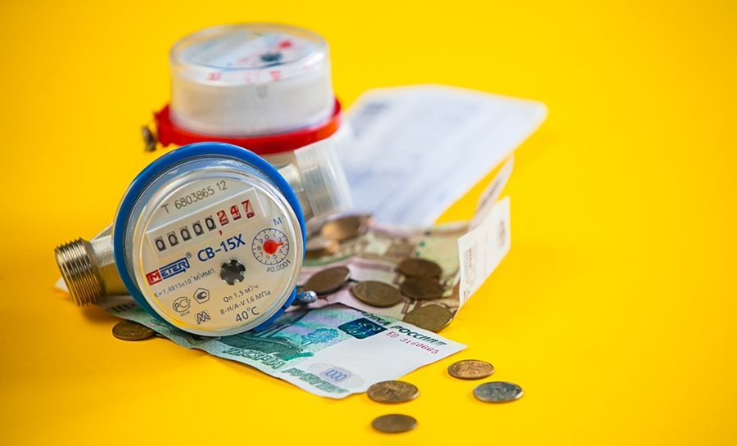
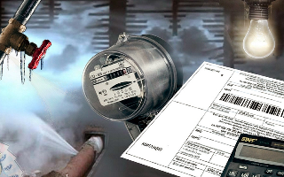
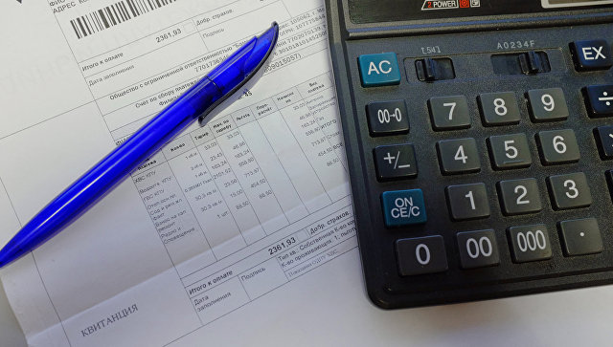
СПАСИБО ЗА ВНИМАНИЕ!!!

